Slide 1
Governança
Um novo governo com um novo jeito de governar, diferente de tudo o que você já viu. Até agora!

Slide 2
Transparência Experiências
No Brasil

Slide 6
Irreversível!
As classes populares tiveram um grande salto em participação no acesso à internet pelo celular, segundo a pesquisa TIC Domicílios 2014, divulgada nesta terça-feira (15) pelo Comitê Gestor da Internet. Entre 2011 e 2014, o percentual de usuários em dispositivos móveis subiu de 4% para 18% nas classes D e E, enquanto na classe C o número saltou de 14% para 47% de acessos.
Já a classe B pulou de 25% para 69%, enquanto a classe A registrou alta de 45% para 70%. Os números fazem parte da pesquisa TIC Domicílios 2014, divulgada nessa terça-feira (15).
O acesso à rede nos domicílios brasileiros também cresceu nas classes C, D e E. O percentual de moradias da classe C com acesso à rede aumentou de 33% para 48%, também entre 2011 e 2014. No mesmo período, as casas da classe D e E com internet saltaram de 4% para 14%, enquanto a classe B saltou de 73% para 82% e a classe A, de 97% para 98%.

Slide 7
Experiências
No Mundo

Slide 8
Título e layout do conteúdo com gráfico

Slide 12
Propostas

Slide 13
Matriz Teórica. Um Governo:
baseado nos modelos coreano e holandês
Customizar e Personalizar Serviços
Receber Denúncias e Atuar em Tempo Real
Receber Demandas de Serviços e Produzir Escalas de Priorização
Orientar a Execução Orçamentária
Planejamento a Serviço do Cidadão
Eficiente e Eficaz
Orientado para o Serviço
Participativo
Comunicação Individual
Transparência
Abertura
Compartilhamento
Comunicação
Colaboração

Slide 14
Políticas Públicas para uma nova Governança – “Eu só quero saber do que pode dar certo, não tenho tempo a perder.”
Modelo Atual
Novo Modelo – Mudança de Paradigma – Gestão de Governo Baseada em Evidências e com Foco em Resultados
Programas sociais formulados com base na tradição, no achismo ou no ouvi dizer. Aferição de resultados com base em depoimento de correligionários e assessores.
Ausência completa de acompanhamento. No final ou se lamenta ou não se tem certeza se o projeto deu certo.
O Prefeito Administra uma federação autônoma de secretarias.
Diante da crise, perplexidade e demora em reagir.
Políticas Públicas com indicadores, Monitoramento e Avaliação com publicização dos resultados.
Acompanhamento em tempo real via Painel de Controle.
Integração entre às áreas de governo e elaboração de macro políticas. Gestão integrada por matrizes – UGP.
Sistema de Comando e Controle em permanente gestão das crises.
Eficiência no Gasto Público

Slide 15
Controle do Gasto Público
Modelo Atual
Novo Modelo – Controle Intensivo do Gasto Público
Cotação de Preços Antes da Licitação
Entrega mediante atestação de dois servidores designados para fiscalização do contrato ou direto no almoxarifado.
Pagamento segundo o cumprimento do MÍNIMO de atendimento às formalidades legais.
Duas etapas de verificação da economicidade. Cotação e Análise Suplementar de Economicidade – ASE, por equipe independente, certificando antes do empenho.
Verificação Quantitativa por Equipe Independente e Qualitativa por Equipe ou Instituição Especializada, mediante análise de amostra sorteada. Certificação.
Matriz de responsabilização extensiva, com atestação que começa lá na ponta (diretor de escola, chefe de posto, diretor de CRAS).
Registro fotográfico das obras públicas e medições com equipe de fiscalização ampliada.
Articulação dos órgãos internos de governo, vigilância sanitária, laboratório de análises químicas e externa, SENAI/CETIQT, INMETRO.

Slide 16
Painel de Controle

Slide 17
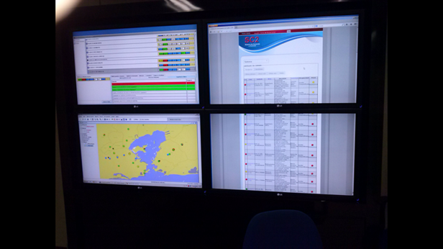
Centro Integrado de Comando e Controle – Gabinete do Prefeito

Slide 23
Você Participa. Você Decide.
https://app.democracyos.org/duquedecaxias/topic/574f215a3b33531000d98887

